Slide 1
Tutorial DID
Hiroki Kato

Slide 2
Example Dataset
Gneezy, Uri, and Aldo Rustichini. 2000. “A FINE IS A PRICE.” Journal of Legal Studies 29 (1): 1-17.
本文リンク
イスラエルの託児所で実施したフィールド実験
遅れて迎えに来る両親に対する少額の罰金の効果を検証
実験に協力した私営託児所10校は20週に渡って、遅れて迎えに来る両親の数を記録した
無作為に抽出された託児所6校のみで第5週から第16週にかけて罰金を導入

Slide 3
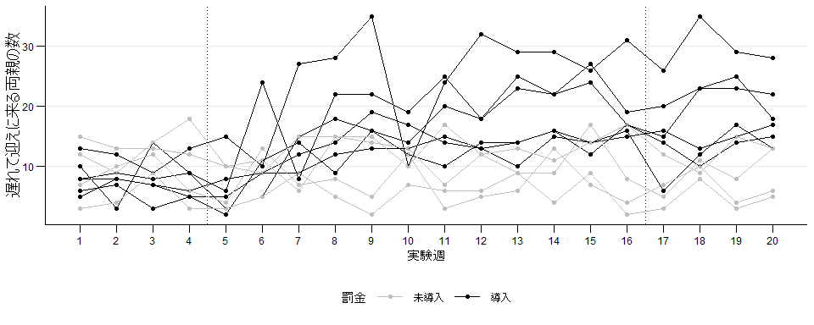
データの可視化

Slide 4
反実仮想モデル
$$Y_{it}=α_{i}+β_{i}D_{it}+η_{t}+ϵ_{it}$$
託児所$i$の第$t$週（$i=\text{A},…,\text{J}$; $t=1,…,20$）における遅れて迎えにくる両親の数$Y_{it}$がどのように決まるかをモデル化
$α_{i}$は個人固定効果で、$λ_{t}$は時間固定効果（後述）
$ϵ_{it}$は2つの固定効果と$D_{it}$で説明できない要因（誤差項）
$E\left(ϵ_{it}\right)=0$

Slide 5
反実仮想の構築
$$Y_{it}=α_{i}+β_{i}D_{it}+η_{t}+ϵ_{it}$$
$D_{it}$は第$t$週に託児所$i$が罰金を導入したら1を取り、そうでなければ0となる（ダミー変数）
反実仮想（counterfactuals）を構築する
託児所$i$が第$t$週に罰金を導入する世界では、$Y_{it}\left(1\right)=α_{i}+β_{i}+η_{t}+ϵ_{it}$
託児所$i$が第$t$週に罰金を導入しない世界では、$Y_{it}\left(0\right)=α_{i}+η_{t}+ϵ_{it}$
罰金の効果は$Y_{it}\left(1\right)−Y_{it}\left(0\right)=β_{i}$と定義できる

Slide 6
因果効果推定の根本問題
託児所$i$の第$t$週のアウトカムとして、我々は$Y_{it}\left(1\right)$・$Y_{it}\left(0\right)$のどちらかしか観察できない
各託児所の罰金の効果$β_{i}$を推定することは不可能 $→$ Synthetic control
罰金の平均的な効果$E\left(β_{i}\right)$を推定することを目指す

Slide 7
ランダム化比較試験(RCT)
罰金の導入は託児所の意思決定や性質と独立に決まる（ランダム化比較試験）
導入グループのアウトカムの平均と未導入グループのアウトカムの平均の差によって、罰金の平均的な効果$E\left(β_{i}\right)$を得られる
罰金導入期間の第14週のデータを用いて、罰金の平均的な効果を推定する
$t=14$のデータ
罰金を導入した託児所はA-F、未導入の託児所はG-J

Slide 8
2群の平均の差＝平均的な効果
$$E\left(Y_{i}|D_{i}\right)=E\left(β_{i}|D_{i}\right)D_{i}+η+E\left(u_{i}|D_{i}\right)$$
罰金導入の有無によってデータを条件づけたときのアウトカムの期待値
なお、$E\left(u_{i}|D_{i}\right)=E\left(α_{i}+ϵ_{i}|D_{i}\right)$

